Slide 1


UNIVERSIDAD AUTONOMA DEL ESTADO DE MÉXICO
FACULTAD DE CIENCIAS POLITICAS Y SOCIALES
SISTEMAS DE INFORMACIÓN Y TECNOLOGÍA APLICADA
CARÁCTER DE APRENDIZAJE OPTATIVA
PROGRAMA EDUCATIVO
LICENCIADO EN CIENCIAS POLÍTICAS Y ADMINSITRACIÓN PÚBLICA
UNIDAD DE COMPETENCIA
TIPOS DE SISTEMAS DE INFORMACIÓN
TEMA VII: SISTEMAS DE INFORMACIÓN EN MARKETING
ELABORÓ
DRA. ARACELI COLÍN GARCÍA

Slide 2
PRESENTACIÓN
Este material nos sirve de apoyo para la unidad número tres denominada Tipos de sistemas de información, en el tema correspondiente a Sistemas de información de Marketing.
El propósito en esta unidad es que los alumnos identifiquen cuales son los sistema de información, y como los podemos aplicar a la educación en diferentes formas.

Slide 3
ESTRUCTURA DE LAS UNIDADES DE APRENDIZAJE
I. Teoría General de Sistemas
II. Sistemas de Información
III. Tipos de Sistemas de Información
IV . Diseño de estrategia, escenarios y toma de desiciones

Slide 4
Temario de la unidad iii
Tipos de Sistemas de Información
Tipos de sistemas de información
Sistema de información Documental
Sistema de información Geográfica
Sistema de información Administrativo
a) Nómina
b) R. Humanos
Sistema de información de Marketing
Sistema de información Organizacional.
Sistema de información Gerencial.

Slide 5
UNIDAD IiI: tipos de sistemas de información
  TEMA
  Sistemas de Información en Marketing
Objetivo
Analizar son los sistemas de información y como se aplican estos a la educación, de tal forma que los estudiantes cuenten con mayores herramientas en este ámbito.

Slide 6

sistemas de información en MARKETING”

Slide 7
Comercio electrónico
El comercio electrónico, también conocido como e-commerce (electronic commerce en inglés) o bien negocios por Internet o negocios online, consiste en la compra y venta de productos o de servicios a través de medios electrónicos, tales como Internet y otras redes informáticas.

Slide 8
Originalmente el término se aplicaba a la realización de transacciones mediante medios electrónicos tales como el Intercambio electrónico de datos, sin embargo con el advenimiento de la Internet y la World Wide Web a mediados de la década de 1990 comenzó a referirse principalmente a la venta de bienes y servicios a través de Internet, usando como forma de pago medios electrónicos, tales como las tarjetas de crédito.

Slide 9
Una gran variedad de comercio se realiza de esta manera, estimulando la creación y utilización de innovaciones como la transferencia de fondos electrónica, la administración de cadenas de suministro, el marketing en internet, el procesamiento de transacciones en línea (oltp), el intercambio electrónico de datos (edi), los sistemas de administración del inventario y los sistemas automatizados de recolección de datos.
La cantidad de comercio llevada a cabo electrónicamente ha crecido de manera extraordinaria debido a Internet

Slide 10
La mayor parte del comercio electrónico consiste en la compra y venta de productos o servicios entre personas y empresas, sin embargo un porcentaje considerable del comercio electrónico consiste en la adquisición de artículos virtuales (software y derivados en su mayoría), tales como el acceso a contenido "premium" de un sitio web.
(Spotify, Mercado Libre, Netflix).

Slide 11
Comercio Electrónico. Se Refiere a vender productos y servicios a través de la red. Su objetivo es reducir los costos de la transacción.
E-Commerce

Slide 12
TIPOS DE TRANSACCIONES
Negocio a Negocio (B-B)
Negocio a Consumidor (B-C)
Consumidor a consumidor (C-C)
Una buena administración, provoca que la empresa disminuya los costos operativos, de producción y de distribución de procesos. Ahorrando la mano de obra directa

Slide 13
Elementos que apoyan al comercio electrónico
internet y la Red
2. intranet y extranet
Desarrollo del internet.
Origen en los 60’s
1995 permiso a empresas para fines de lucro
Intranet: Red de uso interno. Liga documentos dentro de la organización. Colaboración
Extranet: Red que permite comunicarse con proveedores distribuidores y clientes.

Slide 14
Hutt, M y Speh
Mitos
Realidades
Los negocios solo necesitan del internet para adquirir nuevos clientes.
Los sitios web deben proveer de toda la información que un prospecto pueda requerir
El internet remplaza la mercadotécnica tradicional
Se requiere emplear todas las formas de comunicación para a traer nuevos clientes.
La información en un sitio web da a los competidores las herramientas para competir contra nosotros
La computadora , no da los beneficios de las interacciones personales

Slide 15
-Objetivos
- ESTRATEGIA DE INTENET.
-Relación producto, promoción, canales y precio,
EL PRODUCTO EN INTERNET.
Complejo arreglo de software, hardware, extranet, intranets y servicios de información
Internet agrega valor de distribución por:
1.- provee de un amplio rango de fuentes.
2.- Funciona las 24 horas los 365 días del año.
Impacto del internet en la estrategia del precio
El hecho de que los clientes puedan COMPARAR características y precios de los productos, ha traído como consecuencia un decremento en los precios
Desarrollar una estrategia de comercio electrónico

Slide 16
Principales modelos de E-commerce
Tienda Virtual
Conjunto de tiendas, que aparecen en un dominio común. Permite compartir gastos d explotación
La Galería Comercial
Recolectan y organizan cantidades grandes. Intermediario entre los que desean la información y los que la proveen
Informediarios
Reúne grandes grupos de productores y de consumidores en un ámbito común
Comunidades Virtuales

Slide 17
E-BUSINESS
Se refiere al conjunto de actividades y prácticas de gestión empresariales resultantes de la incorporación a los negocios de las tecnologías de la información y la comunicación (TIC) generales y particularmente de Internet.

Slide 18
e-business
Objetivos:
Características:
Proveer conectividad e integración entre los procesos de negocio y las aplicaciones externas a la empresa.
Desarrollo colaborativo de productos
Operaciones y logística
Actividades de soporte como facturación, procesamiento de órdenes, contabilidad, inventario, compras y servicio, incluyendo desarrollo de productos y distribución.
Planeación, pronóstico y resurtido colaborativo

Slide 19
1. Mejora en la eficiencia operacional y productividad
2. Reducción de costos operativos y de bienes de servicio
3. Mejora de la posición competitiva
4. Penetración en nuevos mercados a través de nuevos canales
Impacto de los negocios electrónicos

Slide 20
5. Mejora en la comunicación, información y compartimiento del conocimiento
6. Armonización y estandarización de los procesos
7. Mejora en el acceso a información interna de la empresa
8. Mejora en las relaciones con proveedores y en el servicio hacia los clientes

Slide 21
Ciclo de vida de los sistemas de información
Adquisición de sistemas de información
conjunto de actividades que los analistas, diseñadores
y usuarios realizan para desarrollar
e implantar un sistema de información.
Adquisición de sistemas de información
Diferentes fuentes o maneras de adquirir sistemas.
Compra de paquetes

Slide 22
Ciclo de vida de los sistemas de información
El método del ciclo de vida para desarrollo de sistemas consta de las siguientes
actividades:
Con esta información la empresa deberá decidir o no la aprobación de la solicitud
del software
Investigación preliminar
El estudio de los procesos de la empresa con el objetivo de contar con información fundamental que permita diseñar un sistema robusto y de utilidad para los usuarios.
Determinación de los
requerimientos del sistema
proceso de diseño identificando los reportes y demás salidas que debe producir el sistema.
Diseño del sistema
Los responsables de desarrollar software pueden instalar (o modificar y después instalar) software comprado a terceros o escribir programas diseñados a la medida del solicitante.
Desarrollo de software

Slide 23
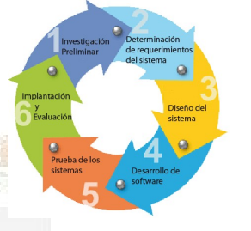
Ciclo de vida de los sistemas de información
La evaluación de un sistema se lleva a cabo para identificar
puntos débiles y fuertes pudiendo evaluarse sus funciones operacionales
Prueba de los sistemas
La implantación consiste en verificar e instalar el nuevo sistema. La evaluación de un sistema se lleva a cabo para identificar puntos débiles y fuertes pudiendo evaluarse sus funciones operacionales
Implantación y evaluación

Slide 24
Método tradicional
Consiste en que la empresa desarrolle internamente el
sistema o contrate servicios externos para ello.
Adquisición de sistemas de información
se utiliza para sistemas estratégicos debido a que no existen sistemas similares en el mercado.
Compra de paquetes
Consiste en adquirir paquetes desarrollados y terminados o desarrollados de manera parcial por otras empresas que se encuentran en el mercado.
Por ejemplo, ERPs como SAP
Cómputo del usuario final
Consiste en que el usuario final del sistema sea el que desarrolle sus propias aplicaciones para lo cual usa herramientas computacionales existentes como paquetes y lenguajes de programación.

Slide 25
Compra
(adquisición de bienes informáticos
Las empresas deben contar con procedimientos adecuados para su adquisición, de tal forma, que se garantice la correcta inversión de capital, así como de un impacto eficiente y efectivo para la organización.

Slide 26
Ventajas | Desventajas
Disponibilidad casi inmediata de sistema de información. Menor costo que si se desarrollara en la organización. Calidad comprobada de la aplicación. Generalmente tienen buena documentación. El personal de desarrollo del departamento de informática puede dedicarse a la construcción de aplicaciones más relevantes para la organización. | Diferencias entre las necesidades de la organización y las características del paquete. Dependencia de un proveedor. Generalmente dificultad en la instalación. Aspectos relacionados con el mantenimiento del sistema de información.

Slide 27
Telecomunicaciones y redes de computadoras
REDES
Grupo de computadoras conectadas, que permiten la transmisión de datos
Lans
(red de área local).
Computadoras enlazadas por una red que se encuentra en un solo lugar
MANs
(Red de área metropolitana)
Unión de varias LAN, se encuentran muy dispersas geográficamente
WANs
(Red de área amplia).
Cuando una serie de LANs y MANs, abastecen paises

Slide 28
1.- Facilidad de hacer replicas de datos digitales
2.- Redes sin auditorias
Riesgos Comunes de Seguridad
3.- Virus.
4.- Datos sin respaldo.

Slide 29
Internet
Servicios disponibles
WWW.
(WORLD WIDE WEB).
Gran deposito de información, accedes mediante una aplicación operativa
Buscadores de información.
Facilitan el proceso de encontrar información.
Correo Electrónico.
Facilidad de enviar documentos de forma electrónico.
Chat.
Te permite conversar de forma simultanea con un grupo de usuarios
Skype.
Permite hacer llamadas , face to face.
WI FI.
Provee acceso inalámbrico a datos digitales.

Slide 30
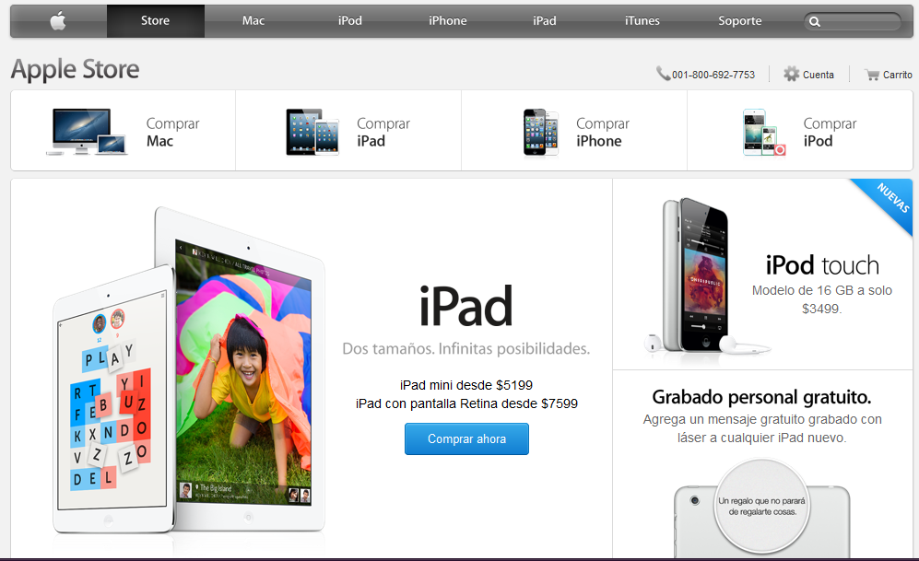

Slide 31


Slide 32
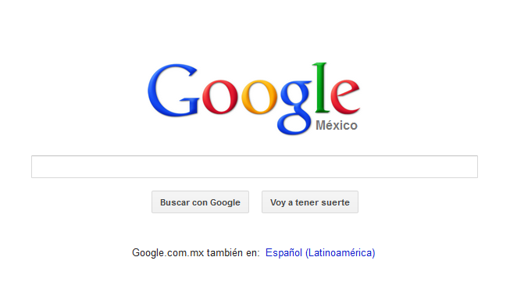
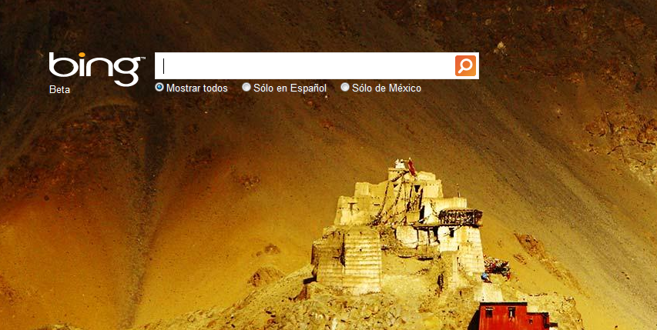

Slide 33

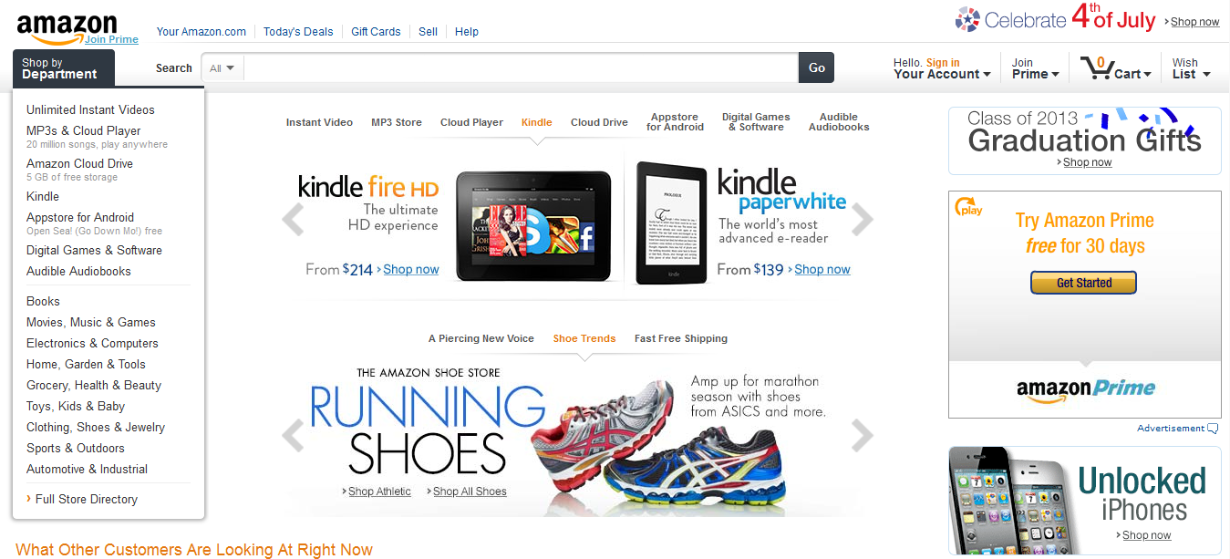

Slide 34
MercadoLibre
MercadoLibre es una empresa argentina dedicada a las compras entre usuarios inscritos a su servicio de compras, ventas y pagos por Internet. Cuenta con operaciones en su país de origen, así como en Bolivia, Brasil, Chile, Colombia, CostaRica, Ecuador, Guatemala, México, Panamá, Perú, Portugal, República Dominicana, Uruguay, Honduras y Venezuela
Los usuarios pueden vender tanto productos nuevos como usados a precio fijo. MercadoLibre también posee MercadoPago, una plataforma de cobro a los vendedores. Sus oficinas centrales se encuentran en Buenos Aires, Argentina.

Slide 35

Según The Nielsen Company más de 52 000 personas generan todo o la mayor parte de sus ingresos vendiendo a través de MercadoLibre y en 2009 más de 3 millones de personas y empresas vendieron por lo menos un artículo a través de este medio.

Slide 36
Ticketmaster
Una de las primeras compañías que marcan para vender entradas en Internet, Ticketmaster ahora vende un gran porcentaje de sus boletos en línea, algo vía teléfono, y un porcentaje a través de sus numerosos enchufes del boleto.
Ticketmaster ha dedicado recientemente recursos significativos contra el fraude. La otra tecnología incluye boletos con código de barras, que ofrece la capacidad para que los boletos falsificados sean rechazados en la entrada.

Slide 37
Ticketmaster
es una compañía de ventas y de distribución de entradas fundada en Hollywood Oeste, California (EE.UU.), con operaciones en muchos países en todo el mundo. Típicamente, los clientes de Ticketmaster (arenas, estadios y teatros) controlan sus acontecimientos y Ticketmaster actúa simplemente como agente, vendiendo las entradas que los clientes ponen a su disposición
Sigue habiendo la cuota de mercado de Ticketmaster sobre el 50% de las ventas totales para los boletos en los Estados Unidos. A pesar de la disponibilidad lista del software que marcaba en Internet, Ticketmaster continuó viendo crecimiento del rédito en 2006 y 2007

Slide 38
BIBLIOGRAFIA
Andreu, R., Ricart, J. y Valor, J. (1991) Estrategia y sistemas de información.
Mc Graw Hill. Madrid
Cohen, Daniel. (2000) Sistemas de información. Ed. McGraw Hill, México
D.F.
Ludwig Von Bertalanffy. (2006). Teoría general de los sistemas: fundamentos,
desarrollo, aplicaciones. Issue 65 of Colección Conmemorativa 70 aniversario.
FCE.
Philip Kotler. (1997) Dirección de mercadotecnia. ED. Diana, México D.F.
Pride, W. y Ferrell, O. (1997) Marketing: conceptos y estrategias. 9 edición.
Mac Graw Hill. México

Slide 39
Rodríguez Valencia Joaquín(2005). “introducción a la Administración con enfoque de Sistemas”, 4ta. Edición. España.
Scott, G. (1998) Principios de sistemas de información. Ed. Mc Graw Hill.
México
Stanton Williams J. (2000) Fundamentos de marketing. Ed. McGraw Hill
Van Gigch John P. (2003). “Teoría general de sistemas”. Ed. Trillas, México. I y II Q, 295, G58, 1987
Ballinas, Valdés. C. (2001). Participación política y las nuevas tecnologías de
la información y la comunicación. México

